Slide 1
爬蟲程式應用實務
第一次報告2021/3/11
報告人：金凱瑞

Slide 2

https://github.com/kerry-05/python

Slide 3
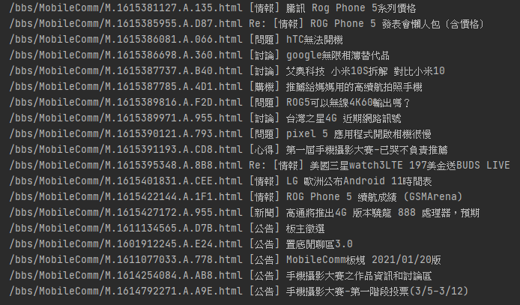
成果演示

Slide 4
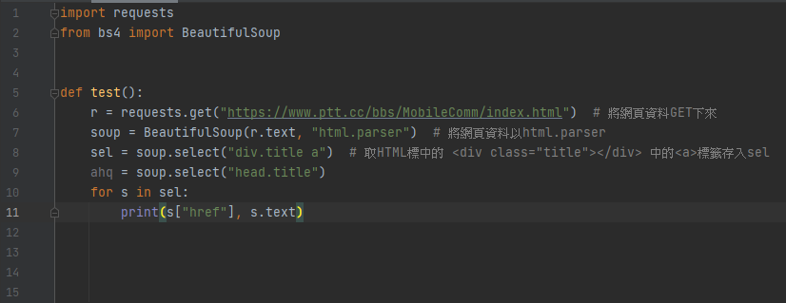
程式碼

Slide 5
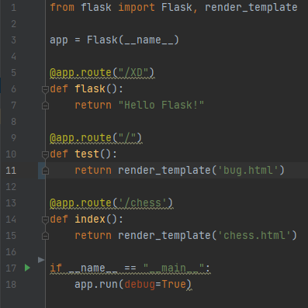
程式碼

Slide 6
未來預計增加需求
1.將其製作網頁形式
2.製作搜尋欄位
3.改善搜尋方法

